Slide 1
DnDnD (Dungeons and dungeons and dungeons)
Выполнил ученик 9Д класса Талдин Матвей

Slide 2
Что это такое
DnDnD – текстовая пошаговая РПГ-игра в сеттинге подземелья, которую я решил разработать для проекта в Яндекс.Лицее

Slide 3
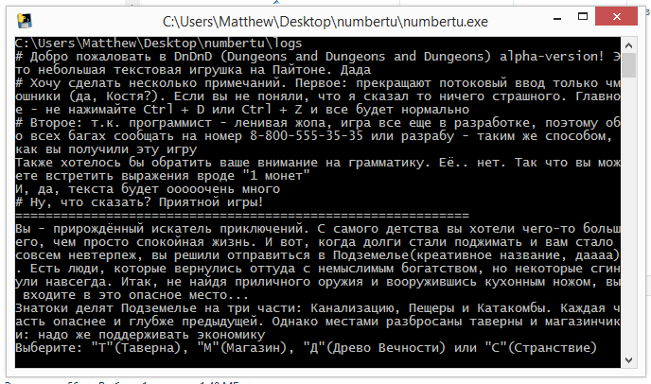
Возникновение идеи
На создание именно такой игры меня подтолкнул мой старый проект

Slide 4
Для чего нужна?
DnDnD – это игра. Как и любая другая, она должна была убивать время и развлекать пользователя. Однако, на самом деле, она была создана, чтобы опробовать себя в программировании и получить бесценный опыт

Slide 5
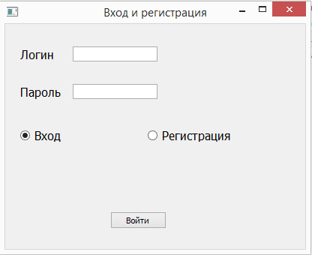
Регистрация

Slide 6
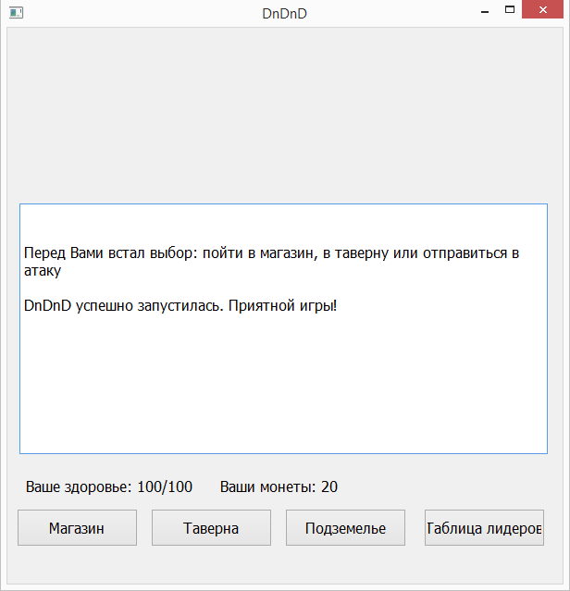
Главное окно

Slide 7
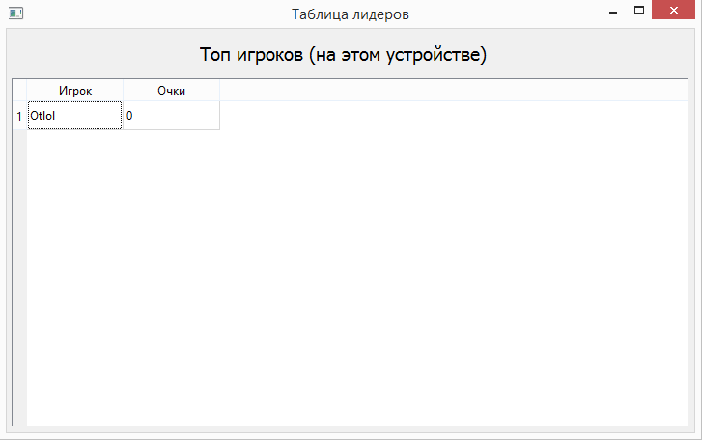
Таблица лидеров

Slide 8
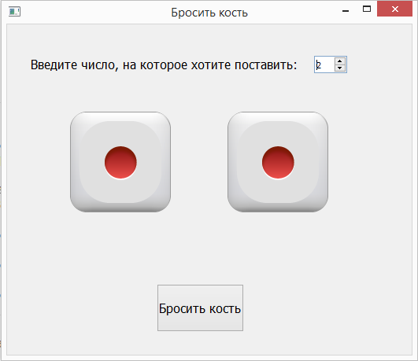
Бросок костей

Slide 9
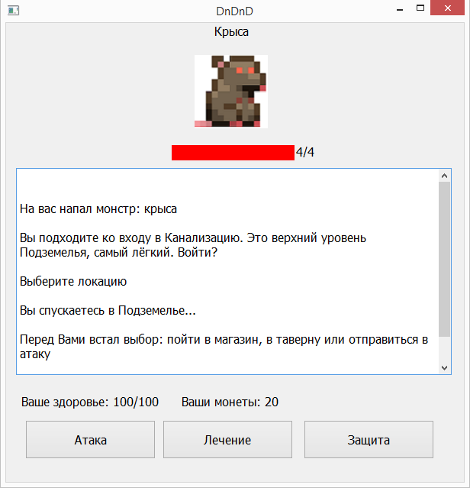
Битвы

Slide 10
Использованные технологии
Игра написана на языке программирования Python
Были использованы такие библиотеки, как PyQt5, Sqlite3, а также многие встроенные библиотеки языка
Для моделирования окон я использовал приложение QtDesigner, для создания баз данных – SQLiteStudio, а также примитивные графические редакторы для работы с изображениями

Slide 11
Итог
Я получил бесценный опыт работы с языком программирования Python, а в особенности, с его библиотеками PyQt5 и sqlite3

